Slide 1
МОЯ РОДИНА РОССИЯ
Презентация для дошкольников
Автор: Савинова Ирина Александровна

Slide 2
Россия – Родина святая
Люблю тебя я всей душой
Россия – ты обитель рая
Горжусь Великою страной

Slide 3
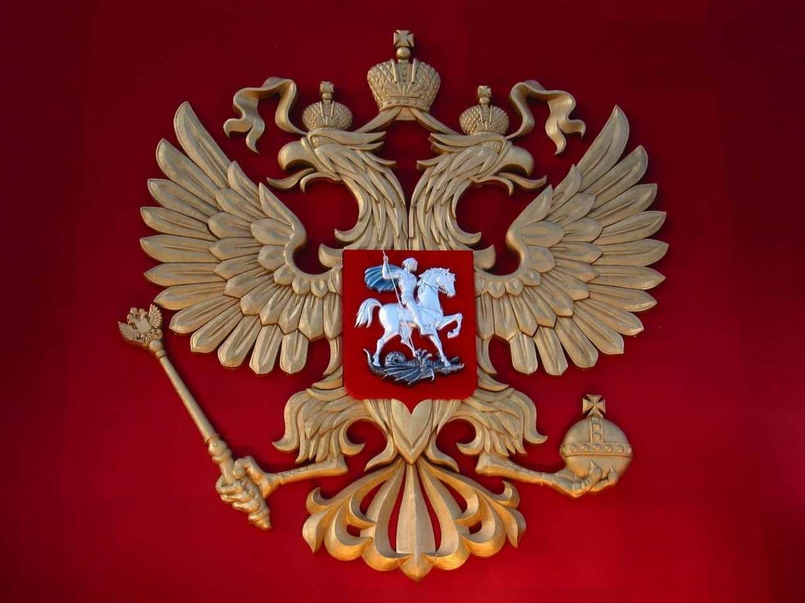
герб РОССИИ
Герб России представляет собой изображение золотого двуглавого орла на красном щите. Орёл — царь птиц, у многих народов он олицетворяет власть, силу, великодушие, благородство. Наша страна — самая большая в мире. Она занимает одну девятую часть земной суши, её территория превышает миллионов квадратных километров. Ей нет равных по территории.

Slide 4
где изображают герб РОССИИ

Slide 5
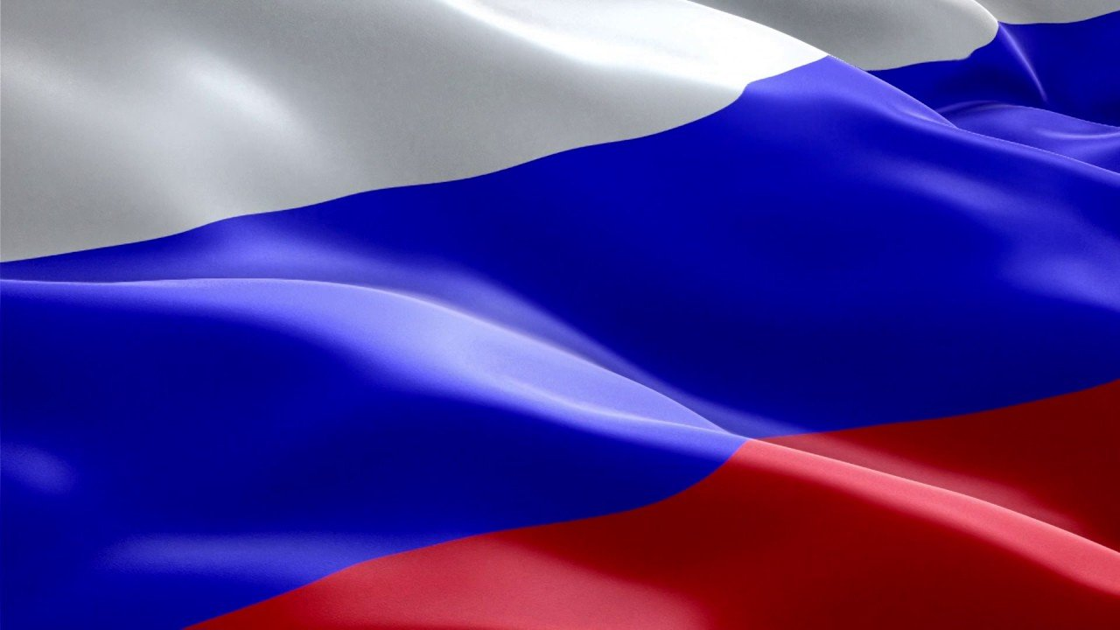
Флаг РОССИИ
Цвета полос отечественного триколора:
БЕЛЫЙ
СИНИЙ
КРАСНЫЙ

Slide 6
Значение полос
Цвета полос отечественного триколора несут особое смысловое значение. БЕЛЫЙ цвет означает свободу, благородство, мир. СИНИЙ – цвет веры и духовности. КРАСНЫЙ символизирует державность, которая во все времена была присуща Российскому государству и нашему многонациональному народу. Флаг объединяет народы Российской Федерации в их стремлении к укреплению страны, к защите национальных интересов.

Slide 7
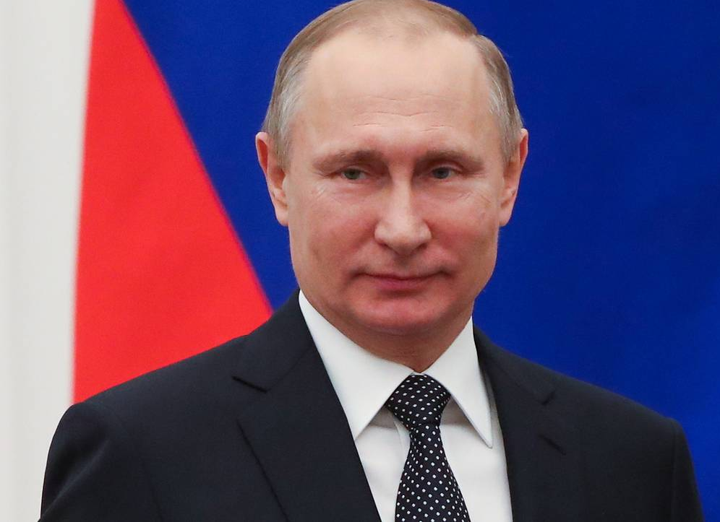
президент РОССИИ
Путин
Владимир
Владимирович

Slide 8
Президент — самый главный человек в нашей стране.
Президент наш энергичный, образован он отлично!
Он народу помогает, он во все дела вникает.
Помнит воинов-бойцов, наших дедов и отцов,
Не забыл о молодежи, он гарант свобод, надежен.
Любит маленьких детей —с ними на земле светлей,
С ними жизнь полней и краше,
Дети — будущее наше!

Slide 9
СПАСИБО ЗА ВНИМАНИЕ!

